Slide 1


信息学院 数字媒体教研室
图像处理与深度学习
-- 风格迁移
聂笑盈

Slide 2
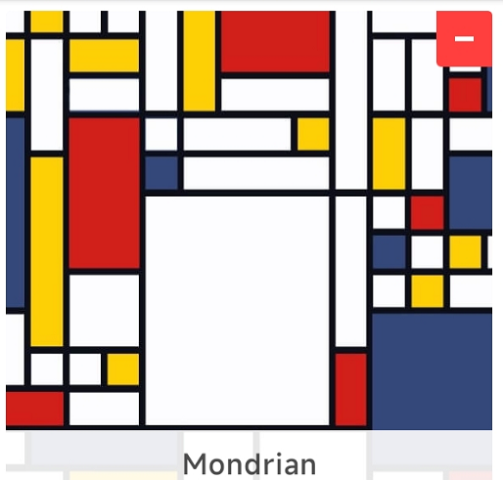
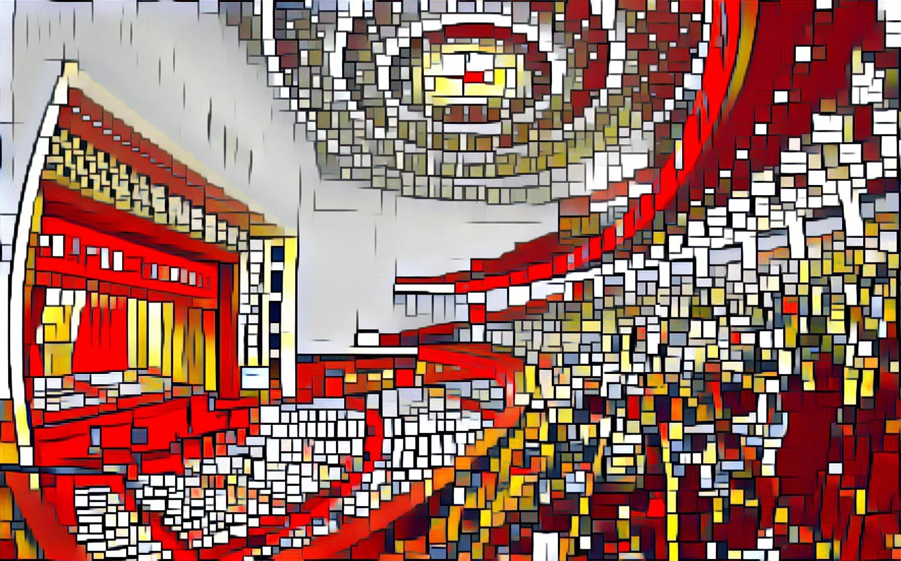
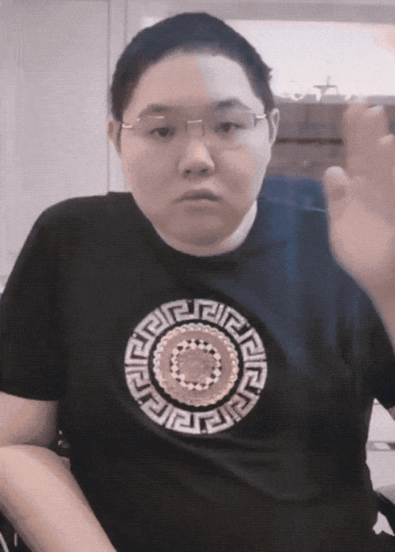
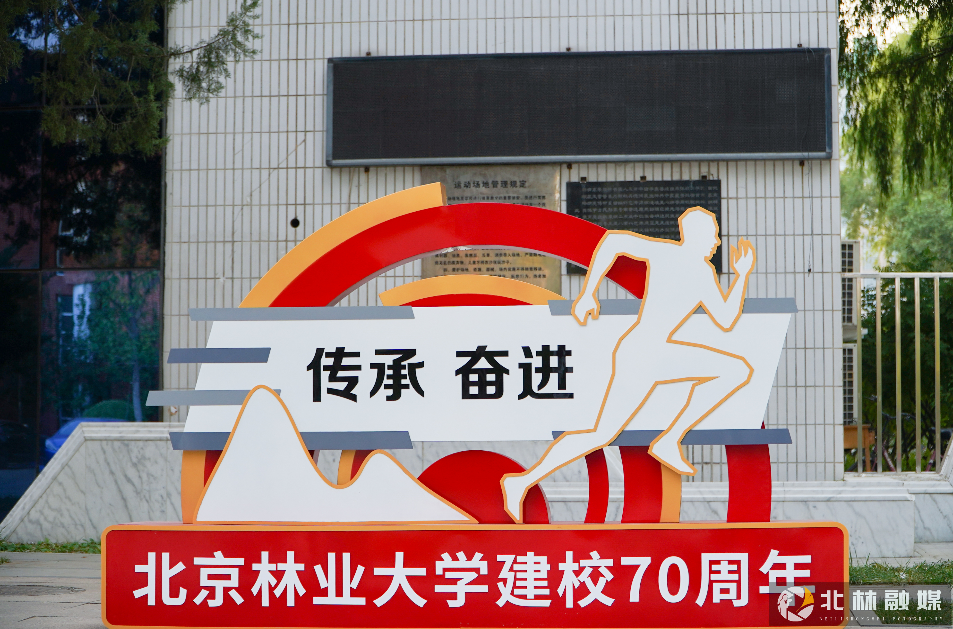
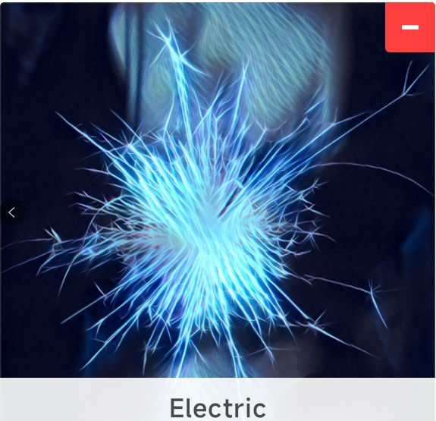
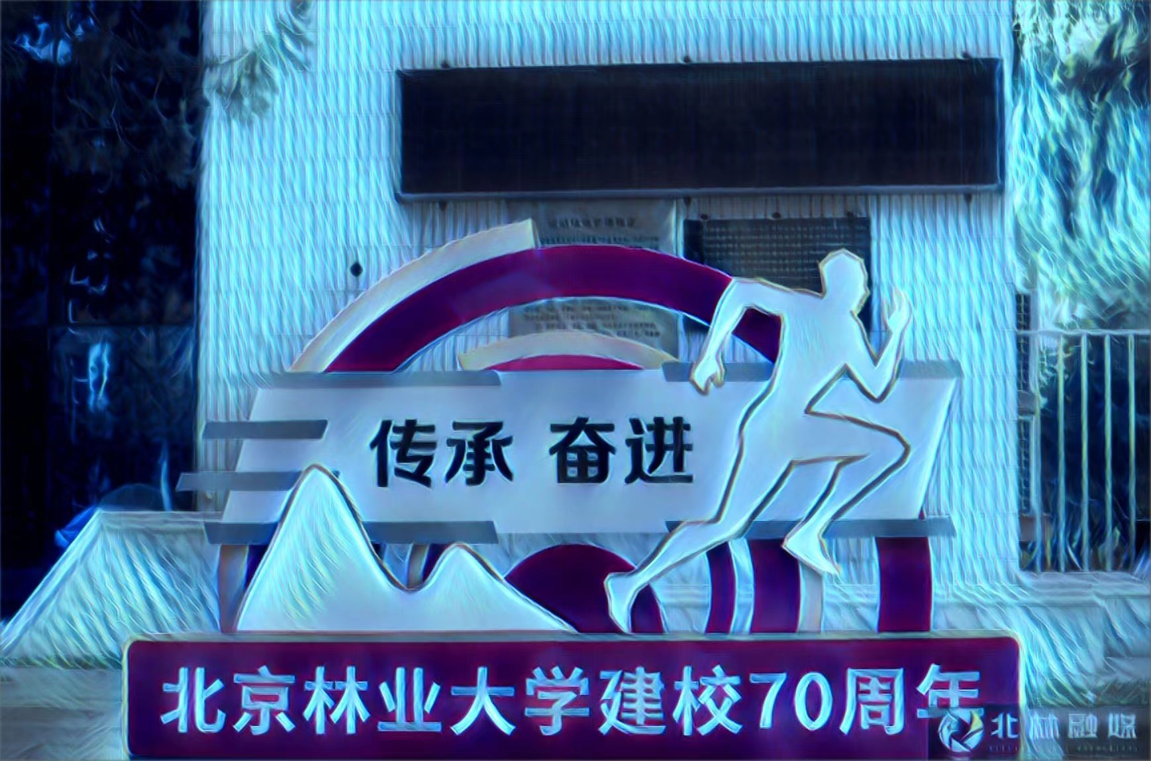
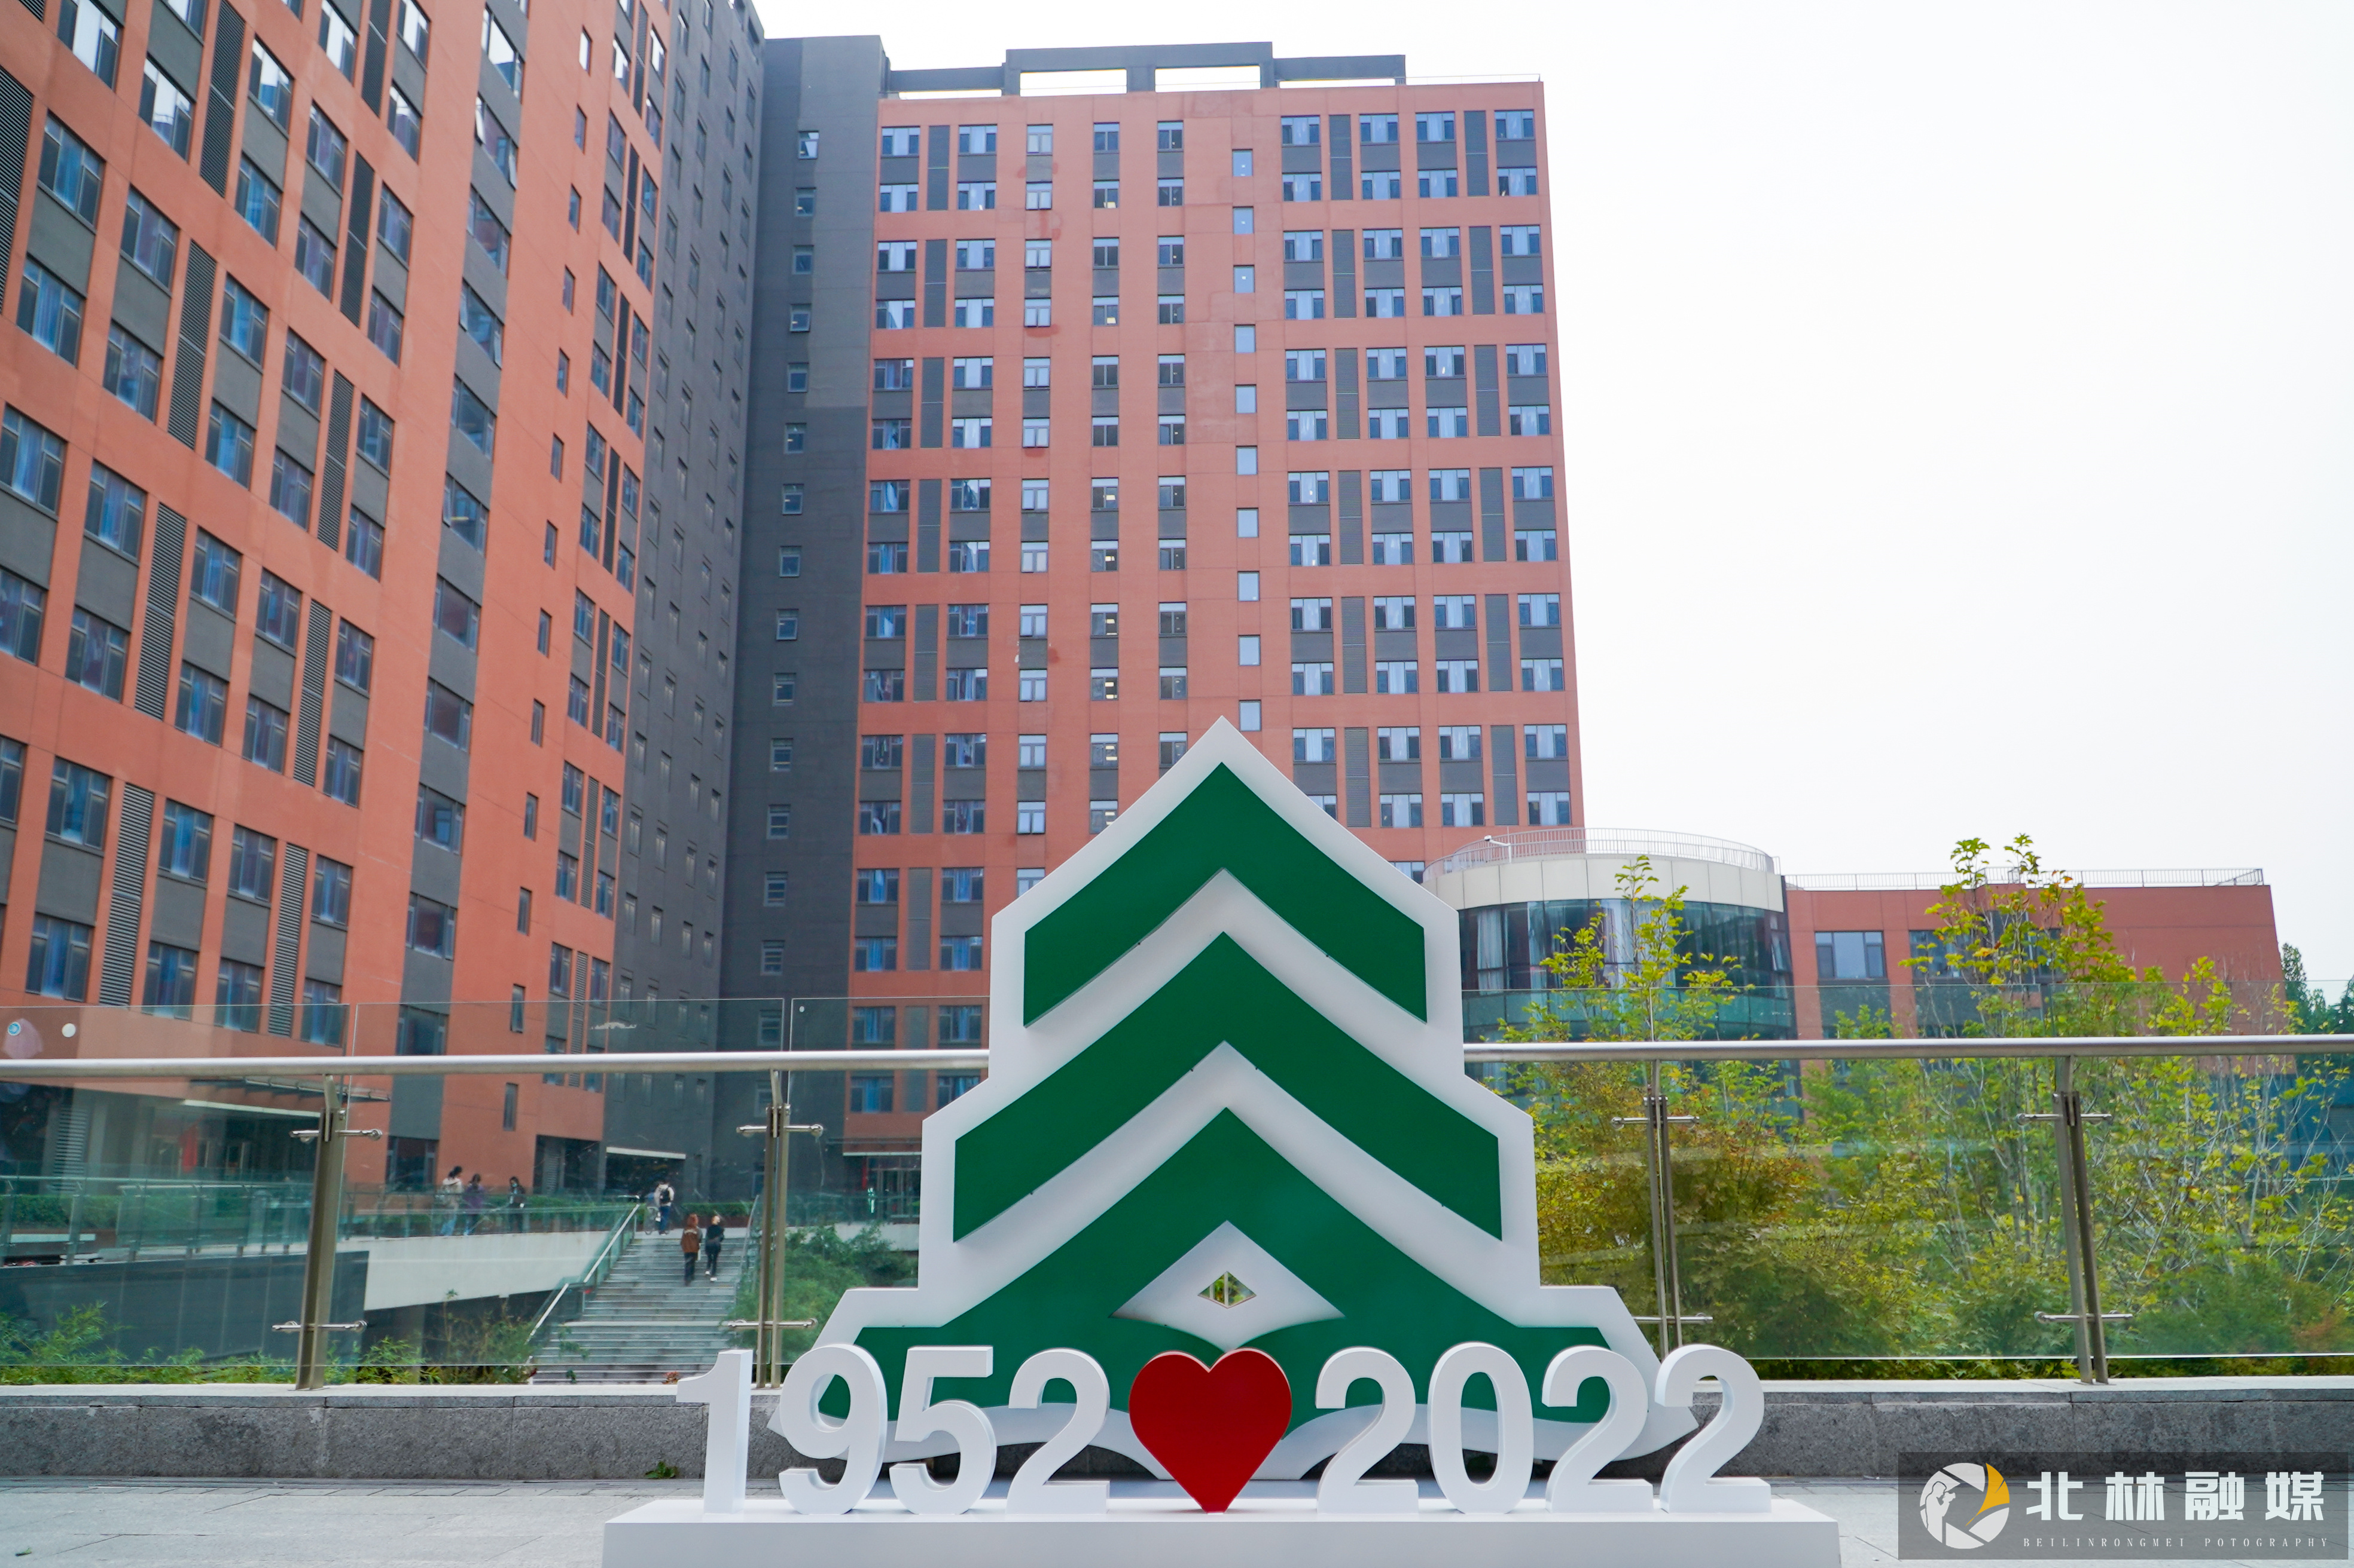
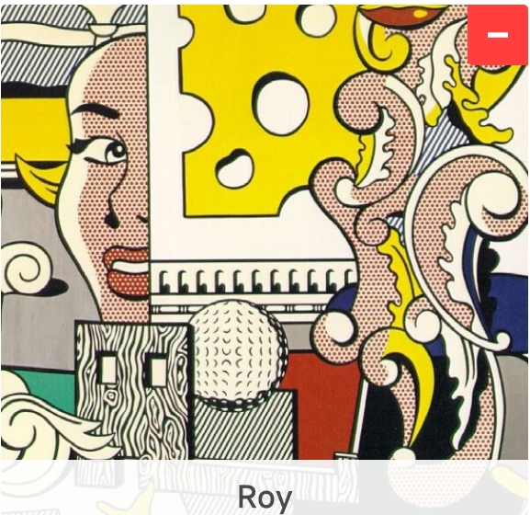
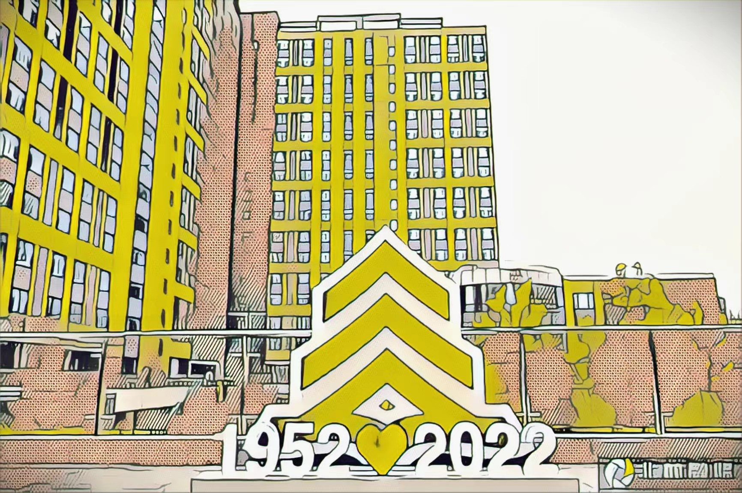
问题引入
PRISMA
抖音“变身漫画”滤镜
如何把我们的照片快速变成“名画”的效果？
背后用了什么黑科技？
Notes:
最近，抖音推出了一款动漫特效滤镜“变身漫画”，能够让用户在直播中，把自己的现实形象瞬间转变为二次元“画风”。对于动漫二次元爱好者来说，“打破次元壁，变身纸片人”这种自娱自乐方式可谓久玩不腻，在此之前，各种美颜修图和视频直播类app也都纷纷开发了类似功能，但没有一个能够让用户拥有“二次元分身”。那么，这种能够“动起来”的二次元滤镜，背后隐藏什么黑科技呢？
著名电竞选手PDD秒变二次元美少年，观众纷纷表示：“裂开了”
Mondrian：皮特·蒙德里安（Piet Mondrian），荷兰画家，风格派运动幕后艺术家和非具象绘画的创始者之一，对后代的建筑、设计等影响很大。自称“新造型主义”，又称“几何形体派”。
Electric：理工党、科幻迷一定会喜欢这款滤镜，将整个画面变成荧光蓝，营造了十足的科幻感和未来感。
Roy：罗伊·利希滕斯坦（Roy Lichtenstein），美国波普艺术家。其作品常以卡通人物作为画中主角，后又模仿通俗连环画，创作了一批以少女为主题的爱情画和以空战为内容的战争画。

Slide 3
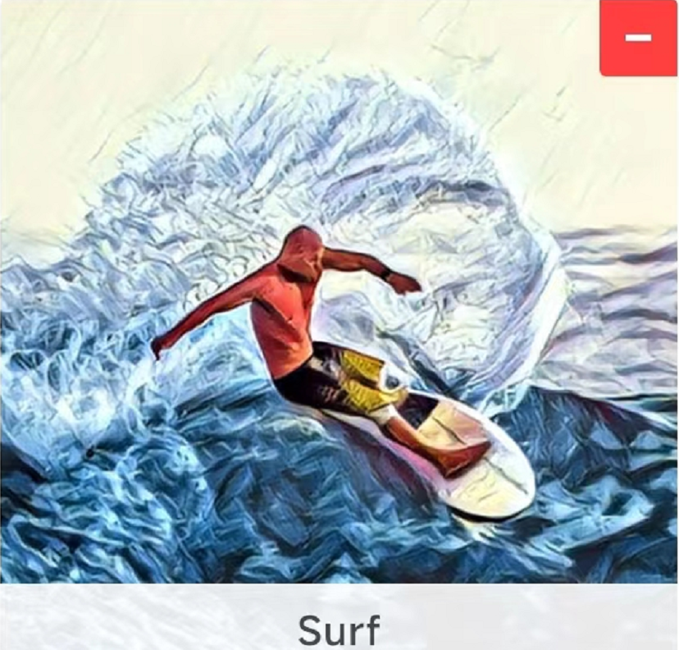
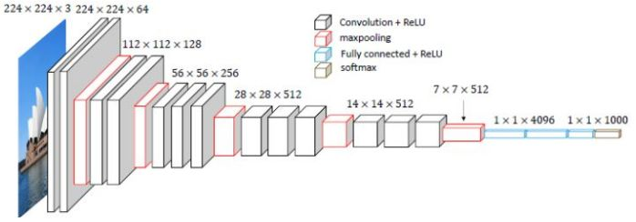
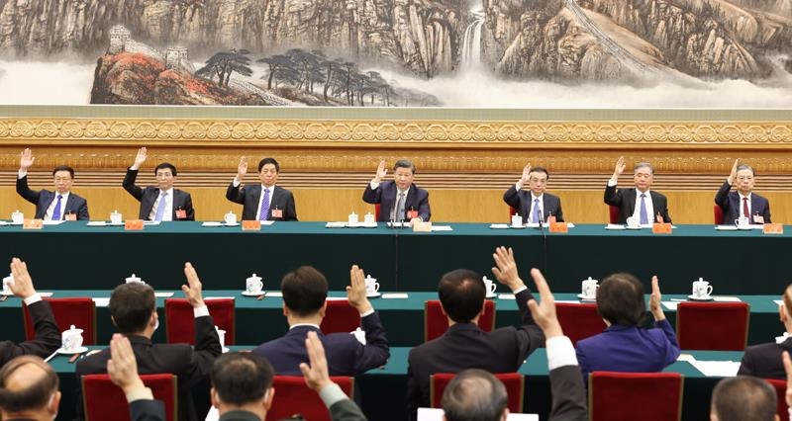
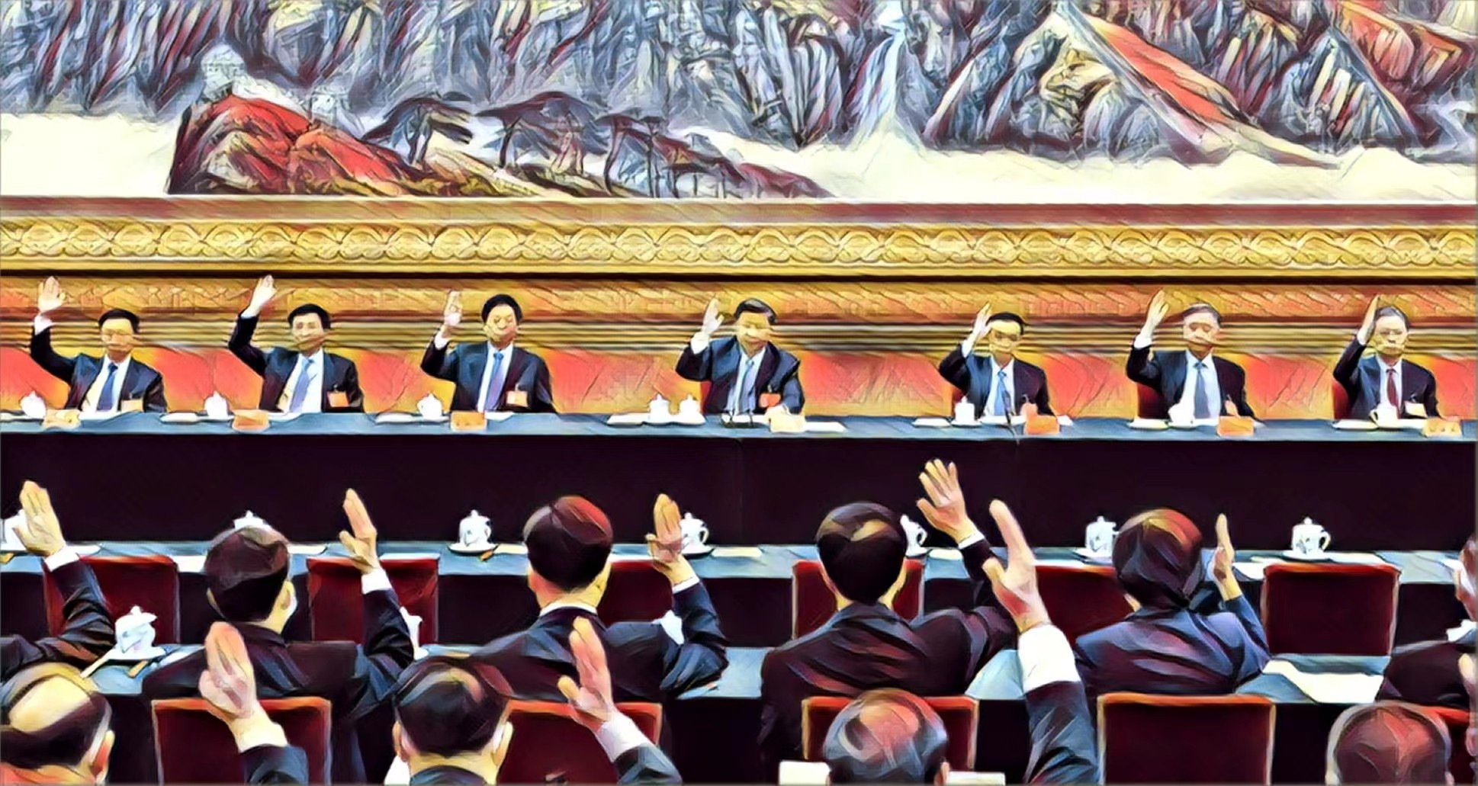
问题剖析
基于深度学习的风格迁移（Style Transfer）
提供一幅画(style image)，将任意一张照片转化成这个风格，并尽量保留原照的内容(Content)
VGG19
风格图像
合成图像
（转换后的图像）
内容图像（待转换的图像）

Slide 4
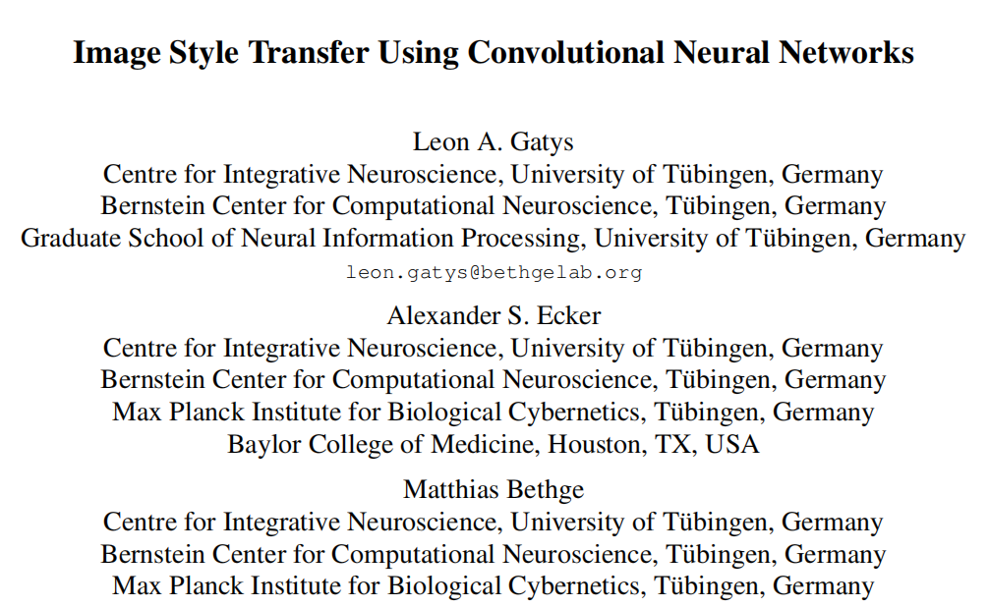
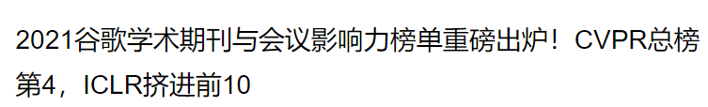
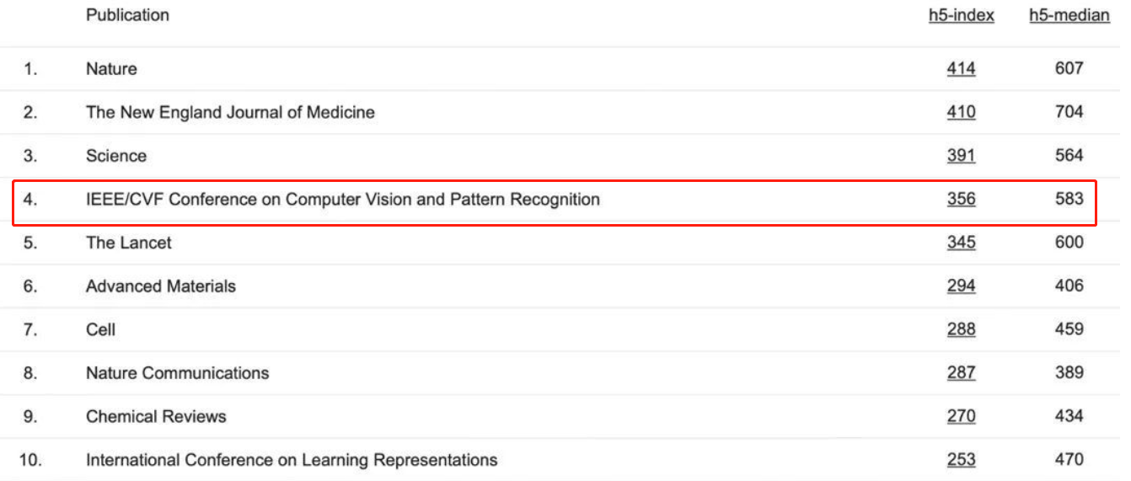
思想来源
2016年的CVPR论文
Notes:
chuō
用CNN网络来做图像风格迁移，是2016年的CVPR上一篇论文的思想

Slide 5
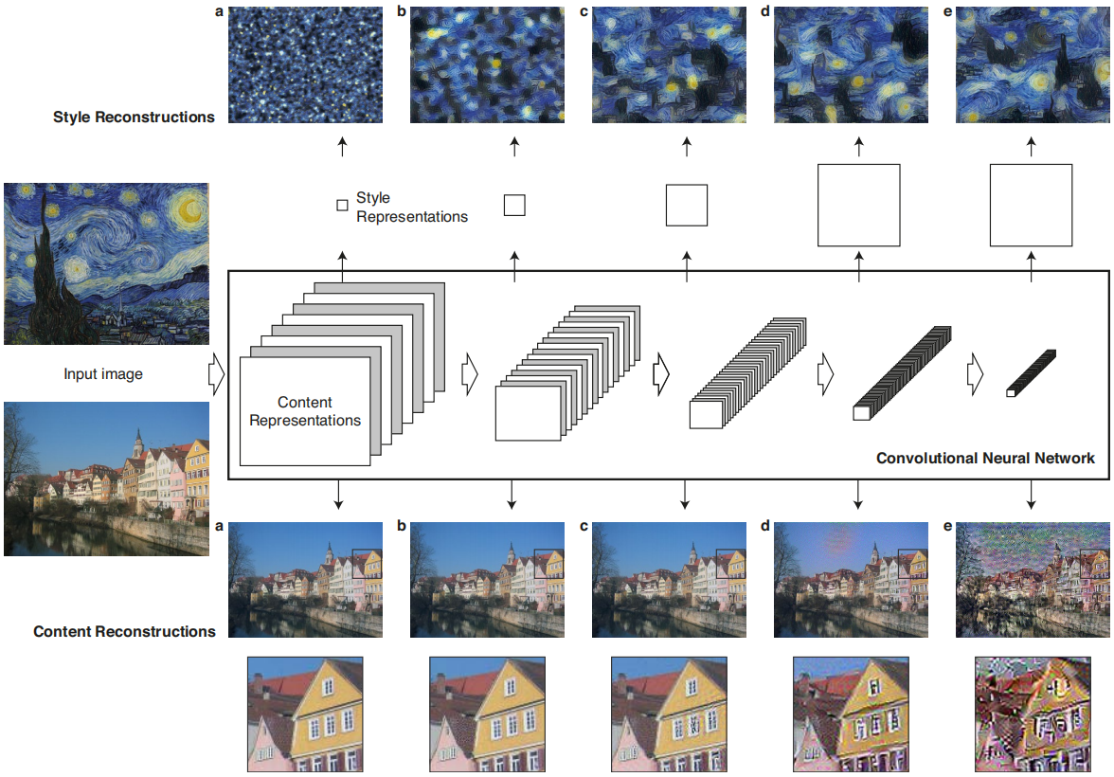
网络架构
step1：放缩内容和风格图像
Notes:
输入是一张待转换的图像和一张风格图像，在文中这两张图像在提取特征之前都会resize到相同的尺寸。

Slide 6
网络架构
step1：放缩内容和风格图像
step2：使用VGG19作为网络的Backbone
Notes:
CNN主网络采用的是19层的VGG

Slide 7
网络架构
step1：放缩内容和风格图像
step2：使用VGG19作为网络的Backbone
step3: 内容重建及风格重建
网络的低层特征一般表达输入图像的像素信息，越易抽取图像的细节信息
高层特征一般是关于输入图像的物体和布局等信息，越易抽取图像的全局信息
Notes:
介绍了网络架构要用到的一个很重要的观点：网络的高层特征一般是关于输入图像的物体和布局等信息，低层特征一般表达输入图像的像素信息。
也就是说在提取content特征时，不同层的表达效果是不一样的，本文在后面提取图像的content特征时采用高层特征。
另一个点，从Figure1最上面的style reconstructions可以看出，不同层的特征表达有不同的视觉效果，因此在后面提取style feature map的时候采用的是多层特征的融合，这样风格表达会更加丰富。

Slide 8
网络架构
step1：放缩内容和风格图像
step2：使用VGG19作为网络的Backbone
step3: 内容重建及风格重建
Notes:
需要输入一张待转换的图像和一张风格图像，在文中这两张图像在提取特征之前都会resize到相同的尺寸。另外文章的CNN主网络采用的是19层的VGG。接下来详细介绍本文的算法。
Fgiure1介绍了后面要用到的一个很重要的观点（主要根据Figure1最下面的content reconstructions 结果）：网络的高层特征一般是关于输入图像的物体和布局等信息，低层特征一般表达输入图像的像素信息。也就是说在提取content特征时，不同层的表达效果是不一样的，本文在后面提取图像的content特征时采用高层特征。另一个点，从Figure1最上面的style reconstructions可以看出，不同层的特征表达有不同的视觉效果，因此在后面提取style feature map的时候采用的是多层特征的融合，这样风格表达会更加丰富。
————————————————
版权声明：本文为CSDN博主「AI之路」的原创文章，遵循CC 4.0 BY-SA版权协议，转载请附上原文出处链接及本声明。
原文链接：https://blog.csdn.net/u014380165/article/details/76286047

Slide 9
网络架构
step1：放缩内容和风格图像
step2：使用VGG19作为网络的Backbone
step3: 内容重建及风格重建
Notes:
需要输入一张待转换的图像和一张风格图像，在文中这两张图像在提取特征之前都会resize到相同的尺寸。另外文章的CNN主网络采用的是19层的VGG。接下来详细介绍本文的算法。
Fgiure1介绍了后面要用到的一个很重要的观点（主要根据Figure1最下面的content reconstructions 结果）：网络的高层特征一般是关于输入图像的物体和布局等信息，低层特征一般表达输入图像的像素信息。也就是说在提取content特征时，不同层的表达效果是不一样的，本文在后面提取图像的content特征时采用高层特征。另一个点，从Figure1最上面的style reconstructions可以看出，不同层的特征表达有不同的视觉效果，因此在后面提取style feature map的时候采用的是多层特征的融合，这样风格表达会更加丰富。
————————————————
版权声明：本文为CSDN博主「AI之路」的原创文章，遵循CC 4.0 BY-SA版权协议，转载请附上原文出处链接及本声明。
原文链接：https://blog.csdn.net/u014380165/article/details/76286047

Slide 10
网络架构
step1：放缩内容和风格图像
step2：使用VGG19作为网络的Backbone
step3: 内容重建及风格重建
Notes:
需要输入一张待转换的图像和一张风格图像，在文中这两张图像在提取特征之前都会resize到相同的尺寸。另外文章的CNN主网络采用的是19层的VGG。接下来详细介绍本文的算法。
Fgiure1介绍了后面要用到的一个很重要的观点（主要根据Figure1最下面的content reconstructions 结果）：网络的高层特征一般是关于输入图像的物体和布局等信息，低层特征一般表达输入图像的像素信息。也就是说在提取content特征时，不同层的表达效果是不一样的，本文在后面提取图像的content特征时采用高层特征。另一个点，从Figure1最上面的style reconstructions可以看出，不同层的特征表达有不同的视觉效果，因此在后面提取style feature map的时候采用的是多层特征的融合，这样风格表达会更加丰富。
————————————————
版权声明：本文为CSDN博主「AI之路」的原创文章，遵循CC 4.0 BY-SA版权协议，转载请附上原文出处链接及本声明。
原文链接：https://blog.csdn.net/u014380165/article/details/76286047

Slide 11
网络架构
step1：放缩内容和风格图像
step2：使用VGG19作为网络的Backbone
step3: 内容重建及风格重建
Notes:
需要输入一张待转换的图像和一张风格图像，在文中这两张图像在提取特征之前都会resize到相同的尺寸。另外文章的CNN主网络采用的是19层的VGG。接下来详细介绍本文的算法。
Fgiure1介绍了后面要用到的一个很重要的观点（主要根据Figure1最下面的content reconstructions 结果）：网络的高层特征一般是关于输入图像的物体和布局等信息，低层特征一般表达输入图像的像素信息。也就是说在提取content特征时，不同层的表达效果是不一样的，本文在后面提取图像的content特征时采用高层特征。另一个点，从Figure1最上面的style reconstructions可以看出，不同层的特征表达有不同的视觉效果，因此在后面提取style feature map的时候采用的是多层特征的融合，这样风格表达会更加丰富。
————————————————
版权声明：本文为CSDN博主「AI之路」的原创文章，遵循CC 4.0 BY-SA版权协议，转载请附上原文出处链接及本声明。
原文链接：https://blog.csdn.net/u014380165/article/details/76286047

Slide 12
网络架构
step1：放缩内容和风格图像
step2：使用VGG19作为网络的Backbone
step3: 内容重建及风格重建
不同层的特征表达有不同的视觉效果
提取content特征时，不同层的表达效果是不一样的
多层特征的融合，使风格表达会更加丰富
Notes:
需要输入一张待转换的图像和一张风格图像，在文中这两张图像在提取特征之前都会resize到相同的尺寸。另外文章的CNN主网络采用的是19层的VGG。接下来详细介绍本文的算法。
Fgiure1介绍了后面要用到的一个很重要的观点（主要根据Figure1最下面的content reconstructions 结果）：网络的高层特征一般是关于输入图像的物体和布局等信息，低层特征一般表达输入图像的像素信息。也就是说在提取content特征时，不同层的表达效果是不一样的，本文在后面提取图像的content特征时采用高层特征。另一个点，从Figure1最上面的style reconstructions可以看出，不同层的特征表达有不同的视觉效果，因此在后面提取style feature map的时候采用的是多层特征的融合，这样风格表达会更加丰富。
————————————————
版权声明：本文为CSDN博主「AI之路」的原创文章，遵循CC 4.0 BY-SA版权协议，转载请附上原文出处链接及本声明。
原文链接：https://blog.csdn.net/u014380165/article/details/76286047

Slide 13
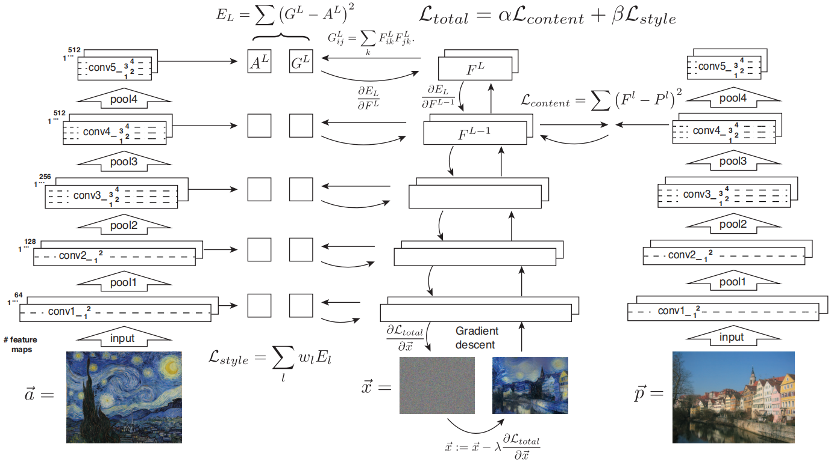
核心算法
Notes:
这是本节课算法的核心

Slide 14
核心算法
Notes:
在算法图的左边

Slide 15
核心算法
不同层的特征表达有不同的视觉效果
多层特征的融合，使风格表达会更加丰富
Notes:
a表示风格图像，a作为VGG网络的输入，这样VGG的每个卷积层都可以得到很多特征图，用Al表示，l表示层，因为输入是风格图像，所以这些Al可以称为风格特征表示。这里每一层的特征Al都将被保存下来，可以看每个卷积层的右边都有一个箭头指向生成的特征图。

Slide 16
核心算法
Notes:
算法图的右边

Slide 17
核心算法
网络的高层特征一般是关于输入图像的物体和布局等信息，越易抽取图像的全局信息；
低层特征一般表达输入图像的像素信息，越易抽取图像的细节信息
Notes:
，p表示内容图像，即输入的待转换的图像），同样作为VGG网络的输入，经过多个卷积和pool层，每层都会生成很多feature map，用Pl表示，并称之为content representation。
这里只保存conv4层的feature map，可以看Figure2右边的conv4层的左边有一个箭头指向生成的feature map。至于为什么要采用高层信息，前面在介绍Figure1的时候已经解释了。

Slide 18
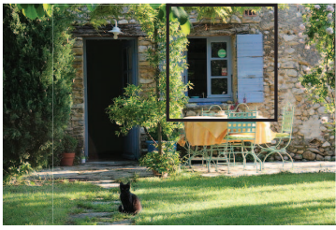
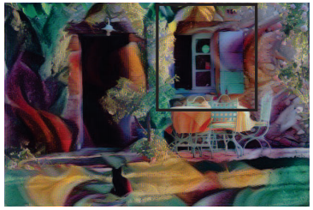
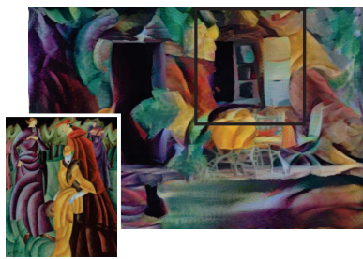
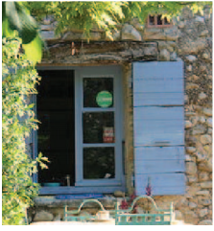
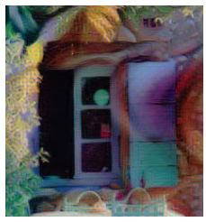
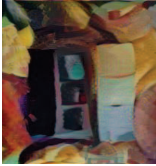
核心算法
内容图像 Conv2-2 Conv4-2
风格图像
细节展示
Notes:
至于为什么要采用高层信息，前面在介绍Figure1的时候已经解释了。
一般来说，越靠近输入层，越容易抽取图像的细节信息；反之，则越容易抽取图像的全局信息。
为了避免合成图像过多保留内容图像的细节，我们选择VGG较靠近输出的层，即内容层，来输出图像的内容特征。
Figure5表示对于提取图像的content信息时采用高层和低层特征的效果对比。可以看出从Conv2_2提取的特征会更多地保留原图的细节信息

Slide 19
核心算法
Notes:
这是本节课算法的核心

Slide 20
核心算法
Notes:
算法图的中间，x表示生成的随机白噪声图像，用来描述最后生成的合成图像。同样作为VGG网络的输入，这样每个卷积层都可以计算出style features Gl和content fetures Fl。这里的content features FI是每个卷积层的feature map，style features Gl是根据Fl利用Gram矩阵计算得到的

Slide 21
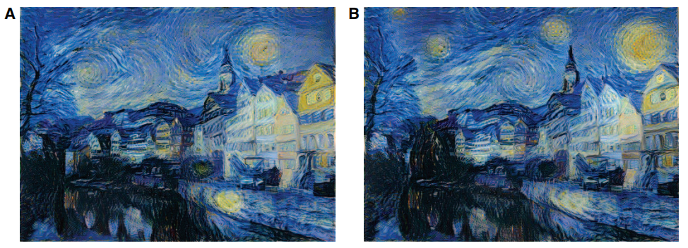
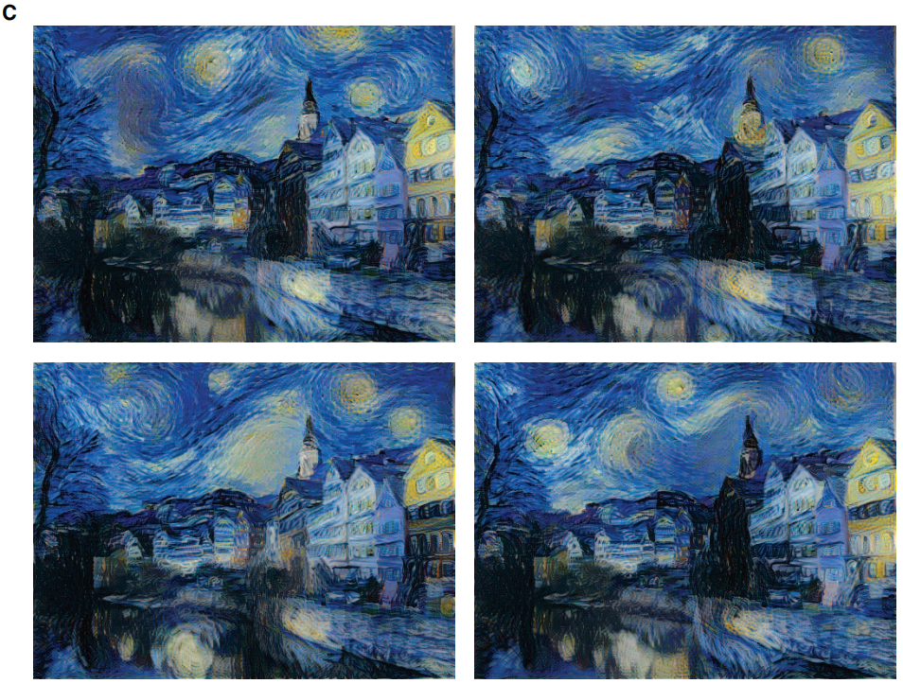
核心算法
合成图像的初始化：
内容图像 风格图像 4副不同的白噪声图像
A和B：对结果影响无明显差别
C：能够生成任意的新图像

Slide 22
核心算法
Notes:
算法图的中间，x表示生成的随机白噪声图像，用来描述最后生成的合成图像。同样作为VGG网络的输入，这样每个卷积层都可以计算出style features Gl和content fetures Fl。这里的content features FI是每个卷积层的feature map，style features Gl是根据Fl利用Gram矩阵计算得到的

Slide 23
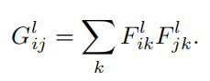
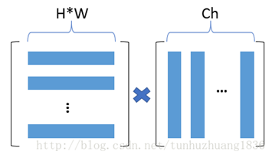
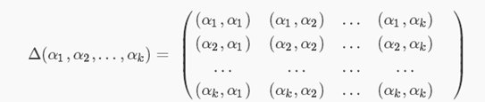
核心算法
计算和特征表示：
输入图像的feature map为[ ch, h, w]
经过flatten（即是将h*w进行平铺成一维向量）和矩阵转置操作，可以变形为[ ch, h*w]和[ h*w, ch]的矩阵
对两个作内积得到Gram Matrices。
蓝色条表示每个通道flatten后特征点，最后得到 [ch *ch ]的G矩阵）
Gram matrix介绍：任意k个向量之间两两的内积所组成的矩阵，称为这k个向量的格拉姆矩(Gram matrix)，很明显，这是一个对称矩阵。
关键点：
gram矩阵是计算每个通道 i 的feature map与每个通道 j 的feature map的内积
gram matrix的每个值可以说是代表i 通道的feature map与 j 通道的feature map的互相关程度
Notes:
算法图的中间，x表示生成的随机白噪声图像，用来描述最后生成的合成图像。同样作为VGG网络的输入，这样每个卷积层都可以计算出style features Gl和content fetures Fl。这里的content features FI是每个卷积层的feature map，style features Gl是根据Fl利用Gram矩阵计算得到的

Slide 24
核心算法
采用的是同一隐藏层中同 feature map 之间的 Gram 矩阵来表示风格，因而又称为 "风格矩阵"
也是其算法核心所在，正是因为这个矩阵很好的模拟texture，训练出的效果才如此优秀
其中左侧G^{l}代表第l层响应图对应的Gram矩阵，
F_{ij}代表该层第i个卷积核对应的响应图（通常是二位的）的第K各元素
所以Gram矩阵的每一个元素就是求了个内积，把两个响应图之间，和位置无关的一种相关性给求了出来，故能体现风格特征
Notes:
算法图的中间，x表示生成的随机白噪声图像，用来描述最后生成的合成图像。同样作为VGG网络的输入，这样每个卷积层都可以计算出style features Gl和content fetures Fl。这里的content features FI是每个卷积层的feature map，style features Gl是根据Fl利用Gram矩阵计算得到的

Slide 25
核心算法
损失函数
--
内容损失函数
Notes:
内容损失使合成图像与内容图像在内容特征上接近

Slide 26
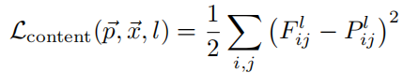
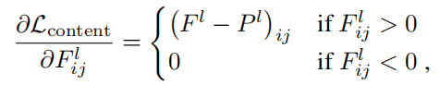
核心算法
损失函数
--
内容损失函数
内容主要指其宏观架构和轮廓，而卷积神经网络的层数越深则越能提取图片中全局、抽象的信息，因而论文中使用卷积神经网络中高层激活函数的输出来定义图片的内容
衡量内容图像和合成图像内容差异的指标就是其欧氏距离 ：
使用最小二乘法求导得出最小值，让l层上的合成图像F接近改层的内容图像P
Notes:
内容损失使合成图像与内容图像在内容特征上接近

Slide 27
核心算法
损失函数
--
风格损失函数
Notes:
风格损失使合成图像与风格图像在风格特征上接近

Slide 28
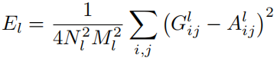
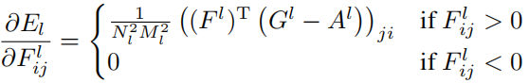
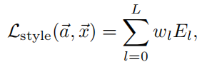
核心算法
把每层Gram矩阵作为特征，让合成建图像的Gram矩阵尽量接近风格的Gram矩阵，也是个优化问题：
损失函数
--
风格损失函数
使用最小二乘方式，
E表示该层的一个损失
N*N是G矩阵的大小
M*M是生存G矩阵的F矩阵大小
G表示生成
A表示风格图像在该层的矩阵。
也是根据梯度下降的方式来优化目标
Notes:
风格损失使合成图像与风格图像在风格特征上接近

Slide 29
核心算法
损失函数
--
总损失函数
Notes:
最上面的右边的公式是网络训练的总的loss，这个loss包含congtent和style两部分，且都有系数来控制权重，接下来会详细介绍这个loss是怎么计算得到的。

Slide 30
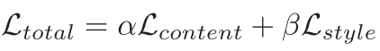
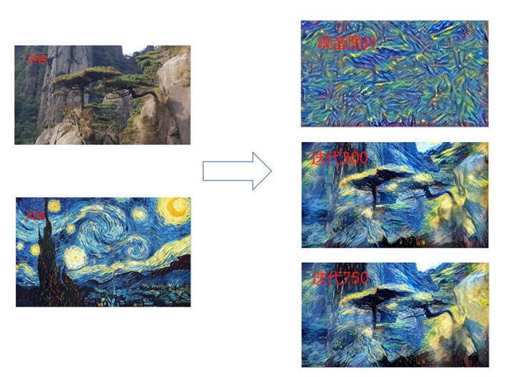
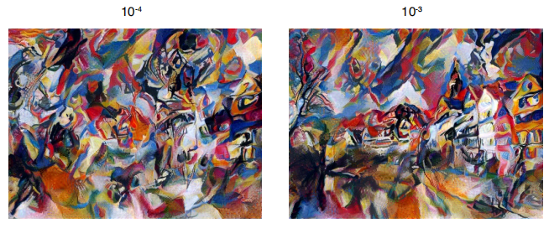
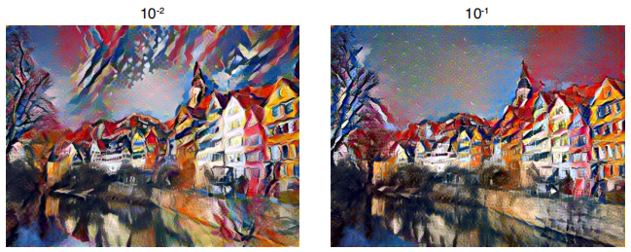
核心算法
权重取值 对结果的影响：
风格占比大时，合成图像侧重纹理
内容占比大时，合成图像侧重内容特征

Slide 31
核心算法

Slide 32
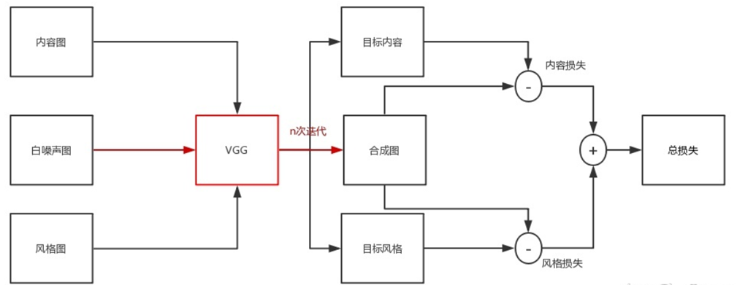
总结
步骤：
生成目标图像：先将内容图像和风格图像输入VGG，然后生成目标内容图和目标风格图（仅一次输入），用作后面Loss的计算
初始化合成图片：这里内容图上添加白噪声的方式来初始化合成图，将白噪声图片输入VGG，就得到了合成图片
载入预训练模型：Content信息捕捉，得到content loss，Style信息捕捉，得到style loss
计算总Loss值：分别采用内容损失+风格损失得出总的loss，两者配置一定权值
优化函数：这里优化函数采用AdamOptimizer
训练模型

Slide 33
总结
StyTr²: Image Style Transfer with Transformers
作者
Yingying Deng 1,2
Fan Tang 3
1 中科院人工智能学院
2 中科院自动化所模式识别国家重点实验室
3 吉林大学
4 快手
5 腾讯优图实验室
Weiming Dong 1,2
Chongyang Ma 4
Xingjia Pan 5
Lei Wang
Changsheng Xu 1,2
发表
IEEE Conference on Computer Vision and Pattern Recognition（CVPR 2022）
代码
https://github.com/diyiiyiii/StyTR-2

